Slide 1



Thiết Kế Mạng
User name
thaythanhbinhdeptrai
Password
********
Forgot Password?
Login

Slide 2
Loading …
v

Slide 3
Thiết Kế Mạng
Giảng viên hướng dẫn: Bùi Thanh Bình
Ngô Hải Đăng - 20521157

Slide 4

Công ty Outsource O-UIT có 1 trụ sở chính tại Thủ Đức có 5 tầng và một chi nhánh ở quận 3
Tổng quan
Mục tiêu & Yêu cầu?
Trụ sở chính
Chi nhánh
Data Center
CEO
HR
Project Manager
Technical Manager
Business Analyst
IT Manager
Developer & Tester (project thuộc nước ngoài)
Developer & Tester (project thuộc thị trường trong nước)
Phân tích & Nhu cầu sử dụng

Slide 5
Mục tiêu & yêu cầu
Trụ Sở Chính
(Thủ Đức)
Chi nhánh
(Quận 3)
Developer và Tester chỉ được sử dụng máy bàn tại công ty, không được sử dụng laptop riêng để truy cập vào mạng của công ty.
Sử dụng kết nối VPN site-to-site để deploy ứng dụng lên hệ thống tại Data Center.
Developer và Tester chỉ được sử dụng máy bàn tại công ty, không được sử dụng laptop riêng để truy cập vào mạng của công ty.
CEO, HR, Project manager, Technical Manager, Business Analyst, IT manager sử dụng Laptop, truy cập vào hệ thống wifi nội bộ sử dụng tài khoản xác thực.
Một hệ thống wifi public với đường kết nối Internet riêng.
Một hệ thống wifi public với đường kết nối Internet riêng.
Hệ thống phần cứng để triển khai hệ thống server ảo phục vụ cho việc deploy các ứng dụng trong giai đoạn test.
Sử dụng các dịch vụ Cloud deploy các ứng dụng trong giai đoạn staging để khách hàng sử dụng thử trước khi đưa ra thực tế.

Slide 6
Công ty Outsource O-UIT có 1 trụ sở chính tại Thủ Đức có 5 tầng và một chi nhánh ở quận 3
Tổng quan
Mục tiêu & Yêu cầu?
Trụ sở chính
Chi nhánh
Data Center
CEO
HR
Project Manager
Technical Manager
Business Analyst
IT Manager
Developer & Tester (project thuộc nước ngoài)
Developer & Tester (project thuộc thị trường trong nước)
Phân tích & Nhu cầu sử dụng

Slide 7
Phân tích & Nhu cầu sử dụng
Outsource O-UIT
Số Tầng
Phòng Ban
Nhu cầu sử dụng
1
Data Center
Để chứa các server private và DMZ của công ty
2
CEO
Quản lý công ty,
quản lý project/ khách hàng
Trụ sở chính
Quản lý nhân viên, tuyển nhân sự, kế toán, điều động nhân sự công ty, sử dụng web/ ứng dụng công ty
3
HR/ BA
4
Manager
Quản lý, phân công project, trao đổi khách hàng, sử dụng web/ ứng dụng công ty
5
Phòng IT
(Thị trường nước ngoài)
Trực tiếp làm và phát triển các project, sử dụng web/ ứng dụng, tester có nhiệm vụ test
Chi nhánh
Phòng IT
(Thị trường trong nước)
Trực tiếp làm và phát triển các project, sử dụng web/ ứng dụng, tester có nhiệm vụ test

Slide 8
Option
Tối ưu lâu dài, Chi phí hơi cao
Phổ biến
Tiết kiệm chi phí

Slide 9
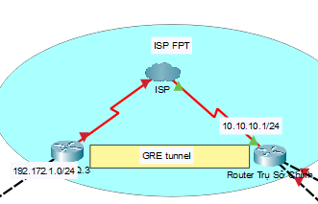
0
Mô hình VPN Site to Site

Slide 10
1
Mô hình mạng Logic
Đây là mô hình triển khai trên cisco packet tracer giúp cho khách hàng và nhân viên kỹ thuật hình dung ra sản phẩm thật!
2
Sơ đồ vật lý của toàn hệ thống
Giúp cho việc tính toán và thiết kế trở nên có kế hoạch, giúp khách hàng hiểu rõ về sản phẩm và dịch vụ!
3
Gán IP Address cho thiết bị
Việc gán địa chỉ IP tĩnh để các thiết bị hoạt động và trao đổi dữ liệu với nhau từ đó tạo thành một hệ thống mạng hoàn chỉnh

Slide 11
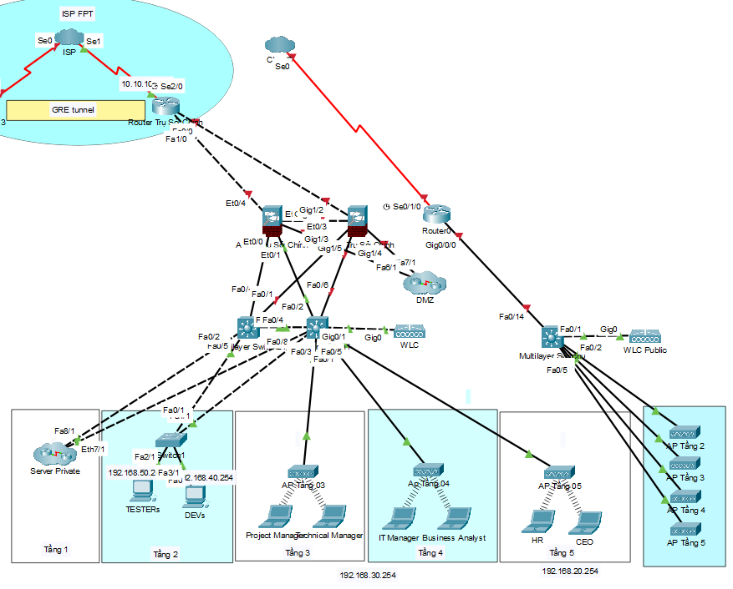
1
Mô hình mạng Logic ở trụ sở chính

Slide 12
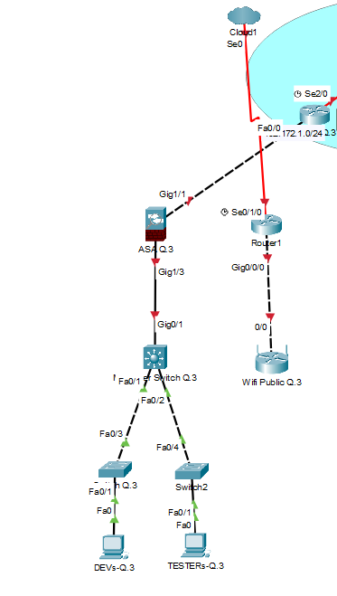
1
Mô hình mạng Logic ở chi nhánh

Slide 13
1
Mô hình mạng Logic
Đây là mô hình triển khai trên cisco packet tracer giúp cho khách hàng và nhân viên kỹ thuật hình dung ra sản phẩm thật!
2
Sơ đồ vật lý của toàn hệ thống
Giúp cho việc tính toán và thiết kế trở nên có kế hoạch, giúp khách hàng hiểu rõ về sản phẩm và dịch vụ!
3
Gán IP Address cho thiết bị
Việc gán địa chỉ IP tĩnh để các thiết bị hoạt động và trao đổi dữ liệu với nhau từ đó tạo thành một hệ thống mạng hoàn chỉnh

Slide 14
2
Sơ đồ vật lý ở trụ sở chính
Loại thiết bị | Mẫu nhóm sản phẩm | Số lượng thiết bị | Đơn giá ước tính
Gói cước Internet | IP Tĩnh | 1 | 500,000đ
Tủ rack | C-RACK 20U19D800 | 1 | 4,600,000đ
Router | Cisco ISR4351/K9 | 1 | 128,800, 000đ
Firewall | Cisco ASA5500X-K9 | 2 | 38,500, 000đ
Switch Layer 3 | Cisco WS-C3650-24TS-s | 3 | 84,800,000đ
Switch Layer 2 | D-Link DGS-1100- 26MPV2 | 1 | 11, 000, 000đ
Switch layer 2 | D-Link DGS-3000- 52L | 1 | 46, 000, 000đ
Wireless Controller | DWC-1000 | 2 | 28,300, 000đ
Wireless Access Point | DAP-X2810 (Nuclias Connect AX1800 Access Point) | 7 | 4, 000, 000đ
Server | Dell PowerEdge T40 (Basic) | 4 | 15,725, 000đ
Server | Dell PowerEdge R740 | 3 | 308,400,000đ
Server | Dell powerEdge R740 | 2 | 81,075,000đ
Cáp mạng | Cáp quang Multimode 8FO – 8 sợi OM2 GYXTW 50/125µm | 50 m | 1,450,000đ
 | Stp Flat 10gigabit Cat 7 | 50m | 748,000đ
 | CAT6 STP Ugreen 108UM1125 3NW | 500m | 7,120,000đ

Slide 15
2
Sơ đồ vật lý ở chi nhánh
Loại thiết bị | Mẫu nhóm sản phẩm | Số lượng thiết bị | Đơn giá ước tính
Gói cước Internet | IP Tĩnh | 1 | 500,000đ
Router | Cisco ISR4351/K9 | 1 | 128,800, 000đ
Firewall | Cisco ASA5500X-K9 | 1 | 38,500, 000đ
Switch Layer 3 | Cisco WS-C3650-24TS-s | 1 | 84,800,000đ
Switch layer 2 | D-Link DGS-3000- 52L | 1 | 46, 000, 000đ
Mesh wifi | ASUS XD4 (B-2-PK) AX1800 wifi 6 | 1 | 5,000,000đ
Cáp mạng | CAT6 STP Ugreen 108UM1125 3NW | 100m | 1,425,000đ

Slide 16
1
Mô hình mạng Logic
Đây là mô hình triển khai trên cisco packet tracer giúp cho khách hàng và nhân viên kỹ thuật hình dung ra sản phẩm thật!
2
Sơ đồ vật lý của toàn hệ thống
Giúp cho việc tính toán và thiết kế trở nên có kế hoạch, giúp khách hàng hiểu rõ về sản phẩm và dịch vụ!
3
Gán IP Address cho thiết bị
Việc gán địa chỉ IP tĩnh để các thiết bị hoạt động và trao đổi dữ liệu với nhau từ đó tạo thành một hệ thống mạng hoàn chỉnh

Slide 17
3
Gán IP Address cho trụ sở chính
Địa chỉ mạng con (Sub-Network Address) | Subnet Mask | Số lượng địa chỉ có thể dùng tại phân mạng con này | Tên mạng con | Loại
192.168.1.0 | 255.255.255.0 | 254 | Developers | VLAN
192.168.2.0 | 255.255.255.0 | 254 | Testers | VLAN
192.168.3.0 | 255.255.255.0 | 254 | IT Manager | VLAN
192.168.4.0 | 255.255.255.0 | 254 | Bussiness Analyst | VLAN
192.168.5.0 | 255.255.255.0 | 254 | Technical Manager | VLAN
192.168.6.0 | 255.255.255.0 | 254 | Project Manager | VLAN
192.168.7.0 | 255.255.255.0 | 254 | CEO | VLAN
192.168.8.0 | 255.255.255.0 | 254 | HR | VLAN
192.168.9.0 | 255.255.255.0 | 254 | Server Private | LAN
192.168.10.0 | 255.255.255.0 | 254 | Wifi Private | WLAN
192.168.11.0 | 255.255.255.0 | 254 | DMZ | LAN
10.0.0.0 | 255.0.0.0 | 16777214 | Wifi Public | WLAN

Slide 18
3
Gán IP Address cho trụ sở chính
Interface và tên thiết bị | IP Address | Subnet mask
Router (nối với ASA1) | 192.168.100.1 | 255.255.255.252
ASA1 (nối với Router) | 192.168.100.2 | 255.255.255.252
Router (nối với ASA2) | 192.168.100.5 | 255.255.255.252
ASA2 (nối với Router) | 192.168.100.6 | 255.255.255.252
ASA1 (LAN ASA2) | 192.168.100.9 | 255.255.255.252
ASA2 (LAN ASA1) | 192.168.100.10 | 255.255.255.252
ASA1 (nối với LAN Switch layer3 1) | 192.168.100.13 | 255.255.255.252
LAN Switch layer3 1 (nối với ASA1) | 192.168.100.14 | 255.255.255.252
ASA1 (nối với LAN Switch layer3 2) | 192.168.100.17 | 255.255.255.252
LAN Switch layer3 2 (nối với ASA1) | 192.168.100.18 | 255.255.255.252
ASA2 (nối với LAN Switch layer3 1) | 192.168.100.20 | 255.255.255.252
LAN Switch layer3 1 (nối với ASA2) | 192.168.100.21 | 255.255.255.252
ASA2 (nối với LAN Switch layer3 2) | 192.168.100.23 | 255.255.255.252
LAN Switch layer3 2 (nối với ASA2) | 192.168.100.24 | 255.255.255.252
LAN Switch layer3 1 (LAN Switch layer3 2) | 192.168.100.27 | 255.255.255.252
LAN Switch layer3 2 (LAN Switch layer3 1) | 192.168.100.28 | 255.255.255.252
ASA1 (nối với Switch DMZ) | 192.168.11.1 | 255.255.255.0

Slide 19
3
Gán IP Address cho trụ sở chính
Interface và tên thiết bị | IP Address | Subnet mask
ASA2 (nối với Switch DMZ) | 192.168.11.2 | 255.255.255.0
ASA1 (nối với Public WLAN Switch layer3) | 10.0.0.1 | 255.0.0.0
ASA2 (nối với Public WLAN Switch layer3) | 10.0.0.2 | 255.0.0.0
WLC management | 192.168.10.2 | 255.255.255.0
Public WLC management | 10.0.0.2 | 255.0.0.0
LAN Switch laye3 1 (nối với Switch Server private) | 192.168.9.1 | 255.255.255.0
LAN Switch laye3 2 (nối với Switch Server private) | 192.1668.9.2 | 255.255.255.0
Web Server | 192.168.11.3 | 255.255.255.0
Mail Server | 192.168.11.4 | 255.255.255.0
Application Server | 192.168.11.5 | 255.255.255.0
DHCP, DNS, RADIUS | 192.168.9.3 | 255.255.255.0
Docker Server | 192.168.9.4 | 255.255.255.0
 | 192.168.9.5 | 255.255.255.0
OpenStack Server | 192.168.9.6 | 255.255.255.0
 | 192.168.9.7 | 255.255.255.0
 | 192.168.9.8 | 255.255.255.0

Slide 20
3
Gán IP Address cho chi nhánh
Địa chỉ mạng con (Sub-Network Address) | Subnet Mask | Số lượng địa chỉ có thể dùng tại phân mạng con này | Tên mạng con | Loại
192.168.12.0 | 255.255.255.0 | 254 | Developers | VLAN
192.168.13.0 | 255.255.255.0 | 254 | Testers | VLAN
10.0.0.0 | 255.0.0.0 | 16777214 | Wifi Public | WLAN
Interface và tên thiết bị | IP Address | Subnet mask
Router (nối với ASA) | 192.168.100.1 | 255.255.255.252
ASA (nối với Router) | 192.168.100.2 | 255.255.255.252
ASA (nối với LAN Switch layer3) | 192.168.100.5 | 255.255.255.252
LAN Switch layer3 (nối với ASA) | 192.168.100.6 | 255.255.255.252

Slide 21
1
Mô hình mạng Logic
Đây là mô hình triển khai trên cisco packet tracer giúp cho khách hàng và nhân viên kỹ thuật hình dung ra sản phẩm thật!
2
Sơ đồ vật lý của toàn hệ thống
Giúp cho việc tính toán và thiết kế trở nên có kế hoạch, giúp khách hàng hiểu rõ về sản phẩm và dịch vụ!
3
Gán IP Address cho thiết bị
Việc gán địa chỉ IP tĩnh để các thiết bị hoạt động và trao đổi dữ liệu với nhau từ đó tạo thành một hệ thống mạng hoàn chỉnh

Slide 22
1
Mô hình mạng Logic
2
Sơ đồ vật lý của toàn hệ thống
Các dịch vụ & chi phí hoạt động
3
Gán IP Address cho thiết bị

Slide 23
Chi phí hoạt động & các dịch vụ
Trụ sở chính: 1,755,218,000đ
Loại thiết bị | Mẫu nhóm sản phẩm | Số lượng thiết bị | Đơn giá ước tính | Tổng
Gói cước Internet | IP Tĩnh | 1 | 500,000đ | 500,000đ
Tủ rack | C-RACK 20U19D800 | 1 | 4,600,000đ
Router | Cisco ISR4351/K9 | 1 | 128,800, 000đ | 128,800, 000đ
Firewall | Cisco ASA5500X-K9 | 2 | 38,500, 000đ | 77, 000, 000đ
Switch Layer 3 | Cisco WS-C3650-24TS-s | 3 | 84,800,000đ | 254,400,000đ
Switch Layer 2 | D-Link DGS-1100- 26MPV2 | 1 | 11, 000, 000đ | 11, 000, 000đ
Switch layer 2 | D-Link DGS-3000- 52L | 1 | 46, 000, 000đ | 46, 000, 000đ
Wireless Controller | DWC-1000 | 2 | 28,300, 000đ | 56, 600, 000đ
Wireless Access Point | DAP-X2810 (Nuclias Connect AX1800 Access Point) | 7 | 4, 000, 000đ | 28, 000, 000đ
Server | Dell PowerEdge T40 (Basic) | 4 | 15,725, 000đ | 62, 900, 000đ
Server | Dell PowerEdge R740 | 3 | 308,400,000đ | 925,200,000đ
Server | Dell powerEdge R740 | 2 | 81,075,000đ | 162,150,000đ
Cáp mạng | Cáp quang Multimode 8FO – 8 sợi OM2 GYXTW 50/125µm | 50 m | 1,450,000đ | 1,450,000đ
 | Stp Flat 10gigabit Cat 7 | 50m | 748,000đ | 748,000đ
 | CAT6 STP Ugreen 108UM1125 3NW | 500m | 7,120,000đ | 7,120,000đ

Slide 24
Chi phí hoạt động & các dịch vụ
Chi nhánh: 304,775,000đ
Loại thiết bị | Mẫu nhóm sản phẩm | Số lượng thiết bị | Đơn giá ước tính | Tổng
Gói cước Internet | IP Tĩnh | 1 | 500,000đ | 500,000đ
Router | Cisco ISR4351/K9 | 1 | 128,800, 000đ | 128,800, 000đ
Firewall | Cisco ASA5500X-K9 | 1 | 38,500, 000đ | 38,500, 000đ
Switch Layer 3 | Cisco WS-C3650-24TS-s | 1 | 84,800,000đ | 84,800,000đ
Switch layer 2 | D-Link DGS-3000- 52L | 1 | 46, 000, 000đ | 46, 000, 000đ
Mesh wifi | ASUS XD4 (B-2-PK) AX1800 wifi 6 | 1 | 5,000,000đ | 5,000,000đ
Cáp mạng | CAT6 STP Ugreen 108UM1125 3NW | 100m | 1,425,000đ | 1,425,000đ

Slide 25
Chi phí hoạt động & các dịch vụ
Các dịch vụ
Phí Internet thuê của FPT: 1,000,000đ/Tháng cho cả 2 chi nhánh
Phí sử dụng wifi public: 500k/ tháng cho cả 2 chi nhánh.
- Chi phí thuê CMC Elastic Compute: Tùy vào số lượng và Elastic Compute mà công ty thuê ở từng thời điểm sẽ khác nhau, do số lượng úng dụng đang cho khách hàng dùng thử quyết định.
Kết luận
- Nhóm chúng tôi đã đưa ra một mô hình mạng với hiệu suất cao, phổ biến, với các thiết bị mạng mới và có hiệu suất cao.
- Nhóm đã xây dựng hệ thống Server private với OpenStack và Docker để phục vụ cho quá trình phát triển cũng như quá trình trong giai đoạn test các ứng dụng trong nội bộ.
Hạn chế
- Nhóm không có kinh nghiệm và có hiểu biết nhiều về các thiết bị mạng cũng như những thương hiệu thiết bị mạng trên thị trường hiện nay và các thông số của thiết bị mạng vật lý.
- Chi phí cho các thiết bị mạng, server còn quá đắt, chưa được tối ưu tiết kiệm.

Slide 26


Thank you for listening!
Nguồn tham khảo
https://cloud.cmctelecom.vn/pricing/iaas/elastic-compute
https://vnpro.vn/thu-vien/mang-vpn-sitetosite-2358.html
https://hcmfpt.vn/
https://www.router-switch.com/

